Slide 1
INITIATION
GIRPE V2

Slide 2
GIRPE V2
permet la gestion simultanée de plusieurs rencontres par équipe.
gère tous les types de feuilles prévues à l’article 12 des règlements sportifs et certaines feuilles spécifiques des Ligues et Comités.
remonte les résultats des différentes rencontres vers SPID.

Slide 3
Installation de GIRPE V2
installation possible sous Windows ou sous MacOs
télécharger le fichier depuis l’adresse :
https://www.fftt.com/girpe/
il est fortement conseillé de créer un répertoire spécifique bien identifié, pour stocker vos feuilles de rencontres.

Slide 4
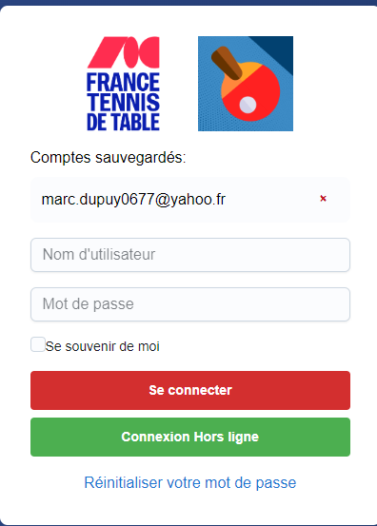
Lancement de GIRPE V2 et connexion
pré requis : il faut avoir activé son compte licence sur SPID.
Seuls les licenciés peuvent utiliser le logiciel dans la phase initiale des feuilles de rencontres!
se connecter avec son identifiant et mot de passe SPID
une fois connecté, le logiciel vérifie qu’il n’y a pas une nouvelle version disponible. Si c’est le cas, vous serez alerté.

Slide 5
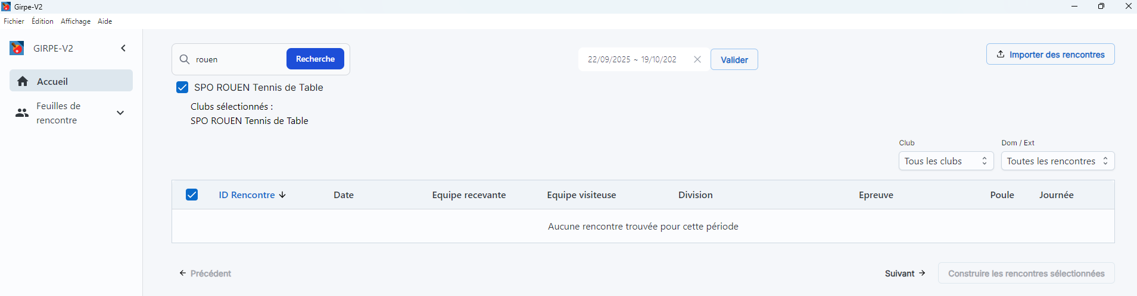
Préparation des rencontres sur GIRPE V2
1-Rechercher le club par le nom ou son numéro puis sélectionner.
2-Sélectionner la période des dates.

Slide 6
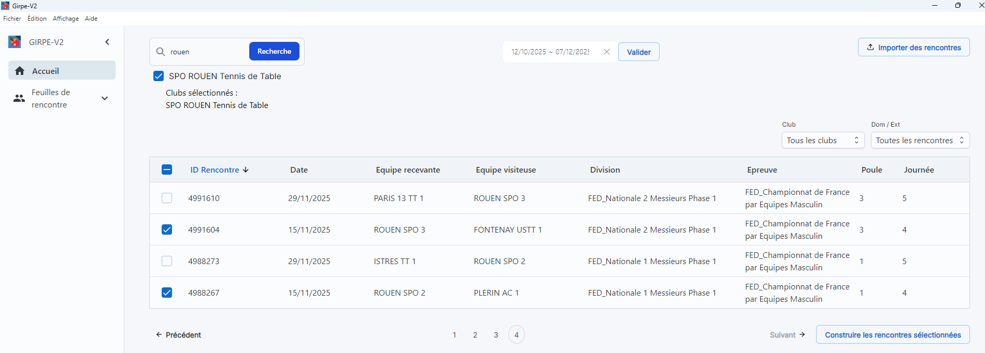
Préparation des rencontres sur GIRPE V2
1- Sélectionner les rencontres en cochant les cases.
2-Construire les rencontres sélectionnées.

Slide 7
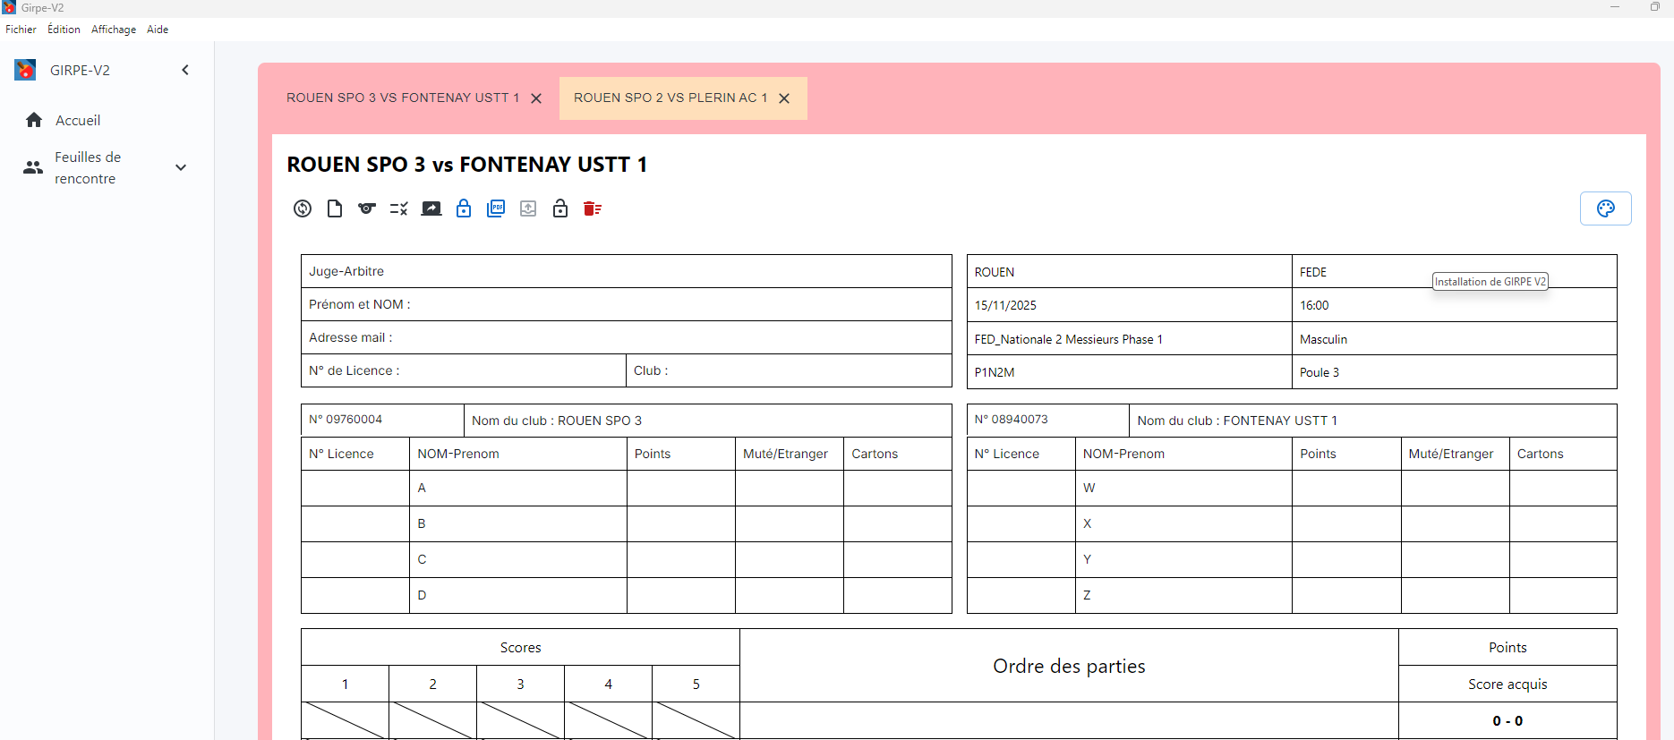
Préparation des rencontres sur GIRPE V2
Création des deux feuilles de rencontre sélectionnées
Cartouche remplie à partir de l’importation SPID

Slide 8
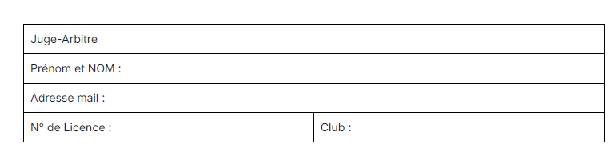
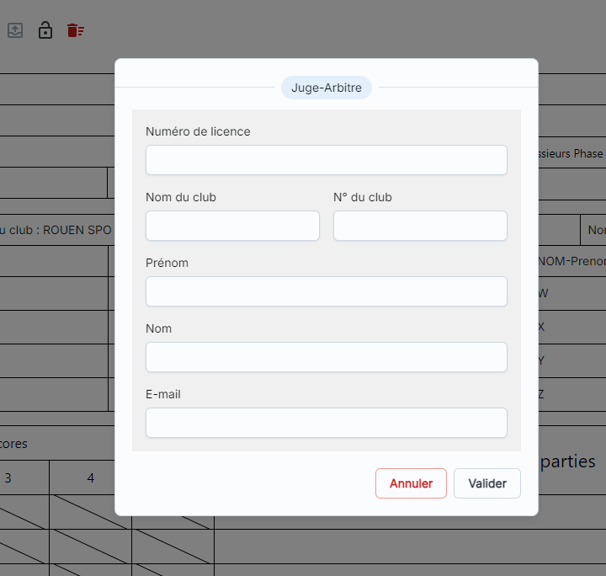
Préparation des rencontres sur GIRPE V2
Remplir le « cartouche » Juge-arbitre en cliquant dessus.
Renseigner le numéro de licence du JA, cela remplira automatiquement les diverses informations (si JA d’un des deux clubs de la rencontre).

Slide 9
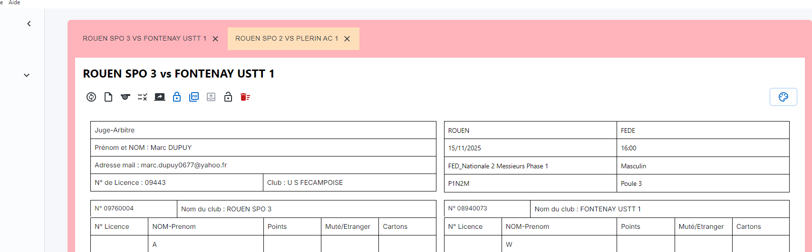
Préparation des rencontres sur GIRPE V2
Après avoir effectué le tirage au sort « pour le choix des lettres », il est possible d’inverser la position des deux équipes
Imprimer les feuilles de composition d’équipes à distribuer aux deux capitaines d’équipes.

Slide 10
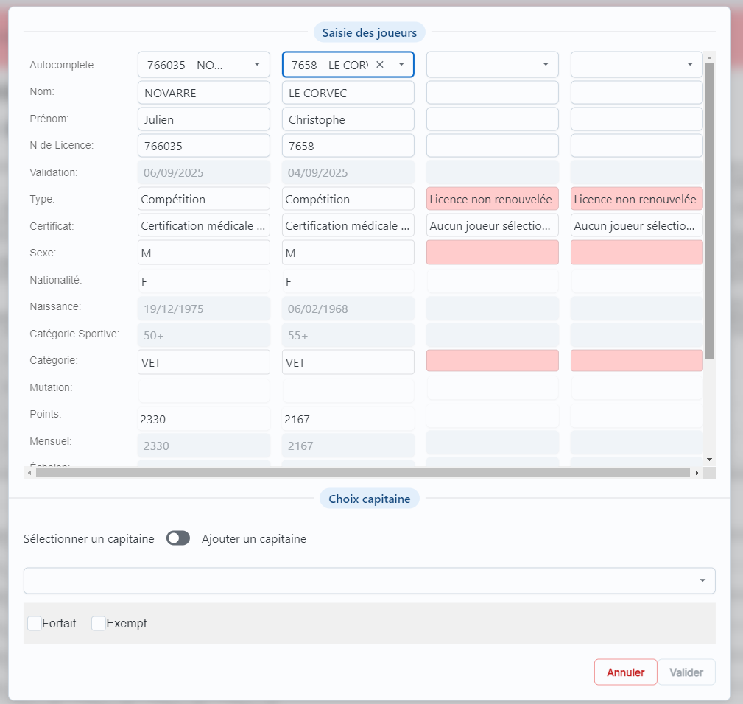
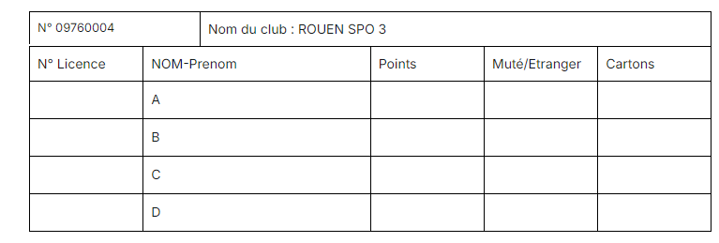
Préparation des rencontres sur GIRPE V2
Cliquer sur les cartouches « équipes » pour saisir les compositions.
Compléter la saisie des joueurs.
Le remplissage automatique s’effectue à partir des premières lettres du nom.
Ne pas oublier d’informer le capitaine d’équipe!
Même procédure pour le remplissage automatique.

Slide 11
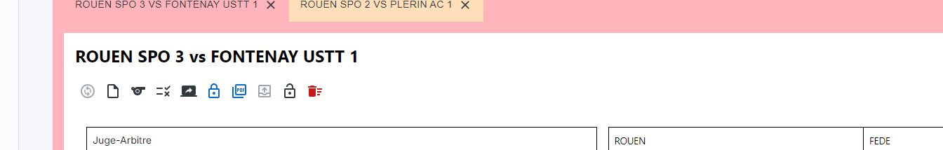
Préparation des rencontres sur GIRPE V2
Avant le début de la rencontre, il vous restera à affecter les arbitres à partir de l’onglet « Arbitrage »

Slide 12
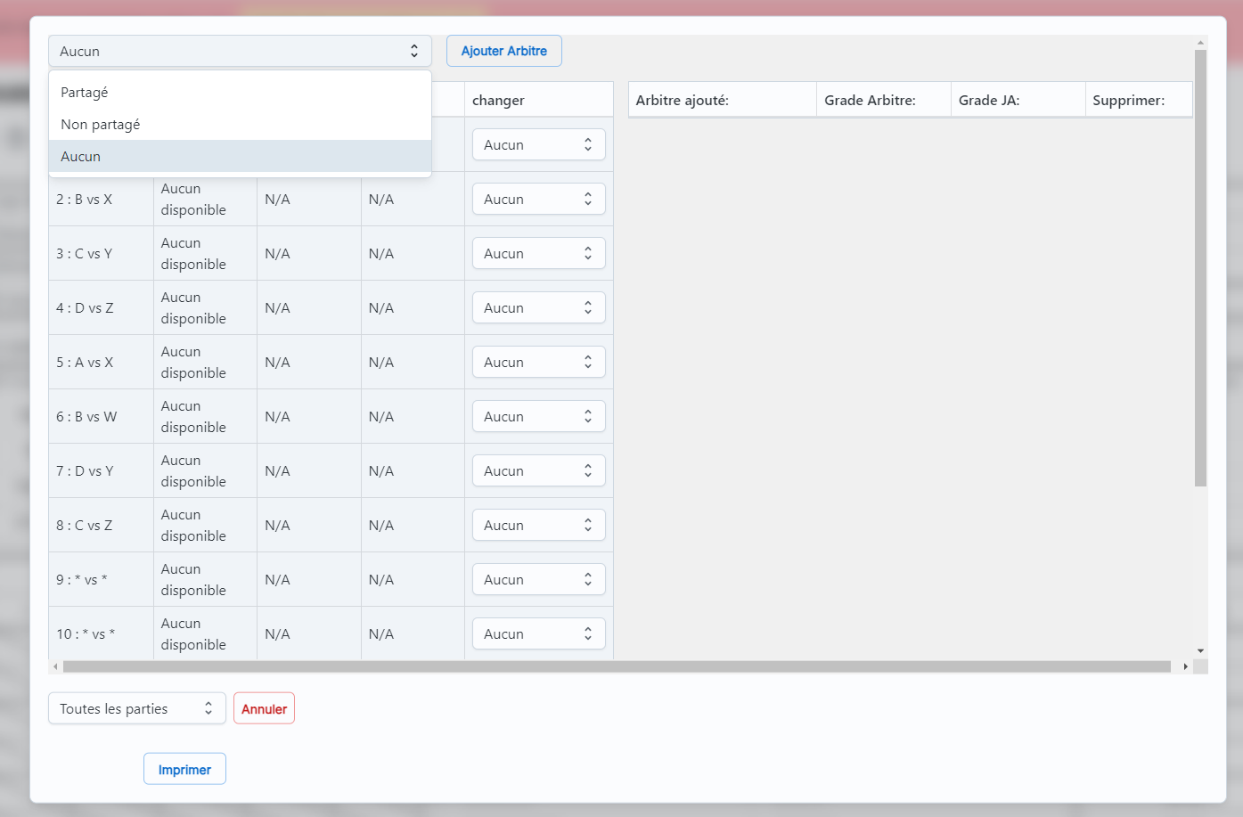
Préparation des rencontres sur GIRPE V2
Possibilité d’ajouter des arbitres pour les parties.
Arbitrage « partagé » pour les niveaux régionaux et départementaux
Une fois les choix effectués, cliquer afin d’imprimer les fiches de partie.

Slide 13
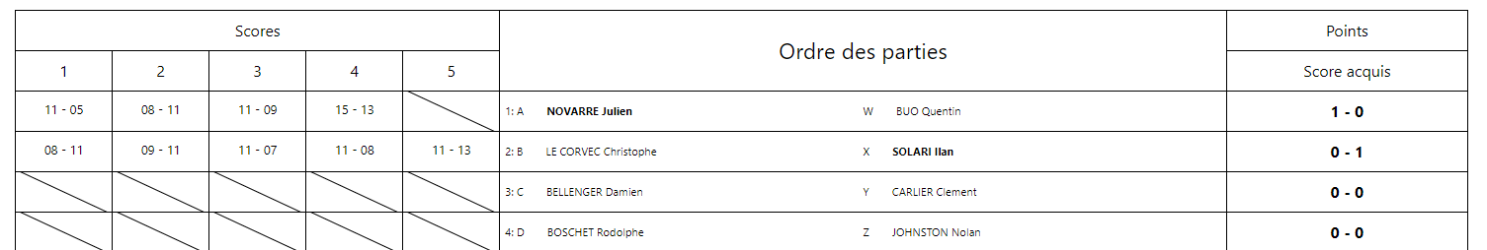
Gérer les rencontres sur GIRPE V2
Afin de rentrer les scores « parties », cliquer sur une des manches de la partie à saisir

Slide 14
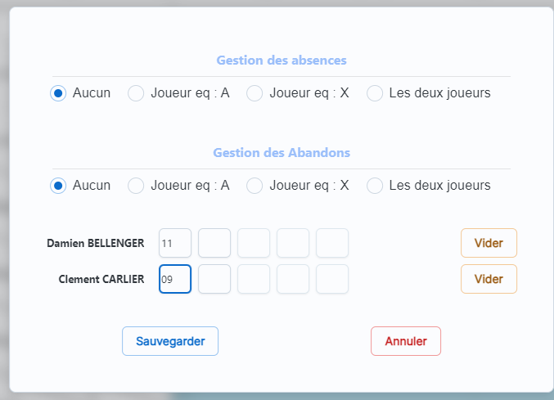
Gérer les rencontres sur GIRPE V2
Possibilité de saisir les absences ou abandons des joueurs.
Saisir les scores manches

Slide 15
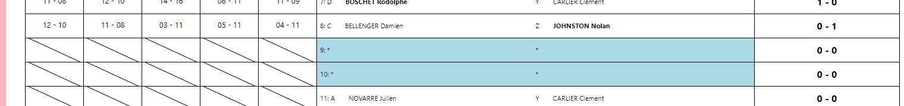
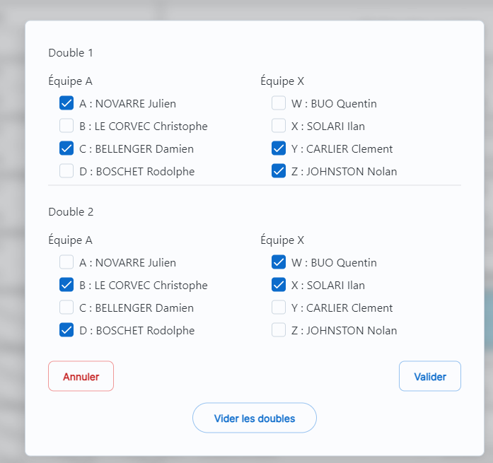
Gérer les rencontres sur GIRPE V2
Pour saisir les compositions des doubles, cliquer sur les parties de doubles.
Sélectionner les joueurs composant le double 1 .
Par défaut, le double 2 se complètera tout seul.

Slide 16
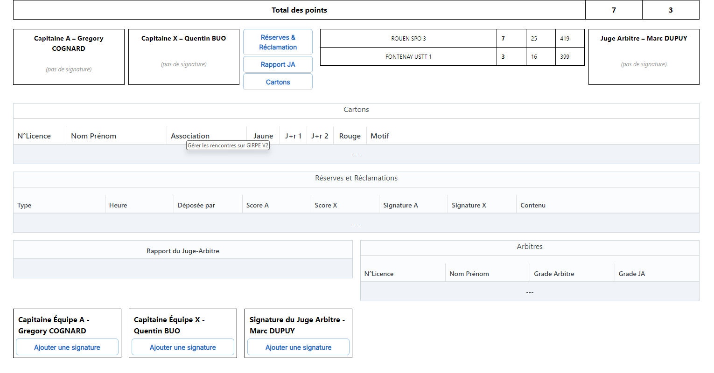
Gérer les rencontres sur GIRPE V2
En bas de la feuille de rencontre, se trouve les « cartouches » :
réserves et réclamations
rapport JA
cartons

Slide 17
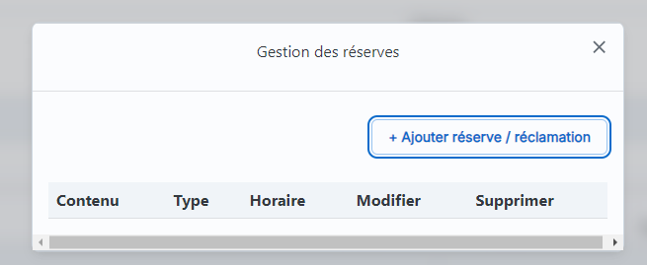
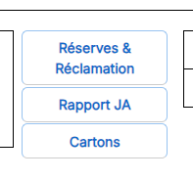
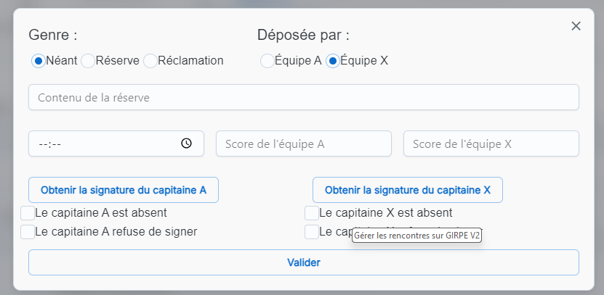
Gérer les rencontres sur GIRPE V2
Gestion des réserves et réclamations

Slide 18
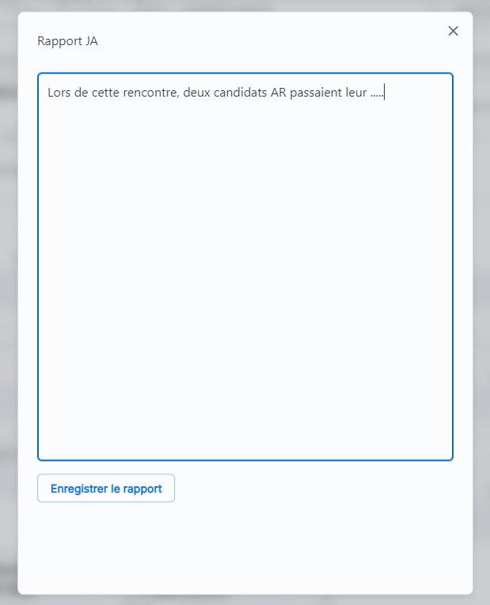
Gérer les rencontres sur GIRPE V2
Gestion du rapport du JA

Slide 19
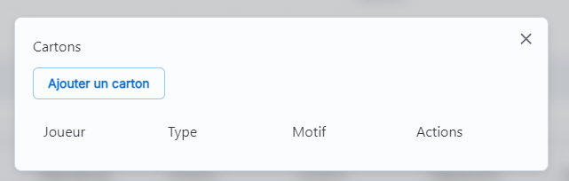
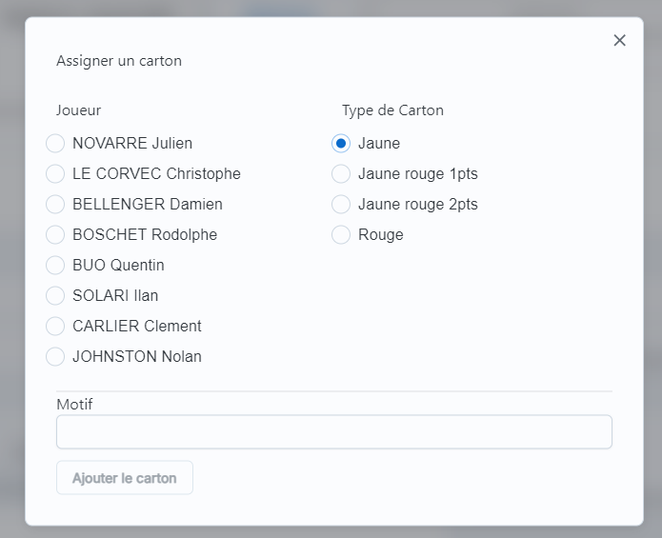
Gérer les rencontres sur GIRPE V2
Gestion des cartons

Slide 20
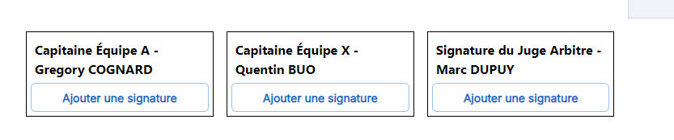
Gérer les rencontres sur GIRPE V2
A l’issue de la rencontre, après avoir fait vérifier les feuilles de rencontre aux capitaines, faire signer les feuilles.
Une seule signature suffira pour le « recto » et le « verso » de la feuille!

Slide 21
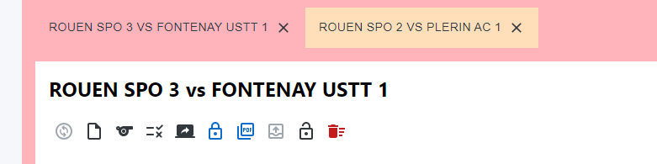
Gérer les rencontres sur GIRPE V2
Pour finaliser la feuille de rencontre, il reste à « bloquer » la rédaction de la feuille.

Slide 22
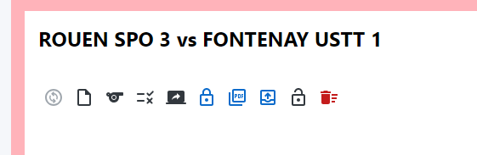
Impression et remontée de la feuille
Pour imprimer la feuille, cliquer sur l’onglet télécharger ou imprimer le pdf.

Slide 23
Impression et remontée de la feuille
Pour « remonter » la feuille dans SPID, cliquer sur l’onglet « soumettre les données de la rencontre »

Slide 24
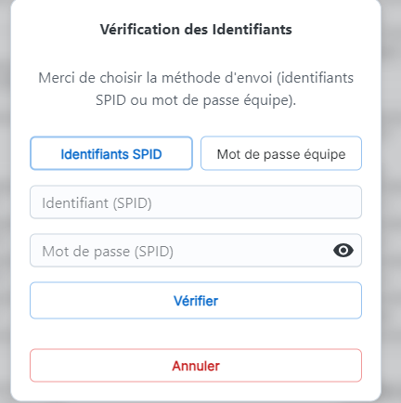
Impression et remontée de la feuille
Soit utilisation des identifiants SPID et mot de passe du CLUB

Slide 25
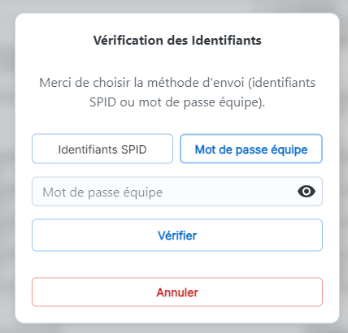
Impression et remontée de la feuille
Soit utilisation des PASS EQUIPES

Slide 26
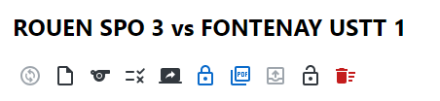
Possibilité d’affichage score rencontre sur un écran secondaire.
A l’aide des deux onglets suivants, vous pouvez diffuser, sur un écran secondaire les résultats des rencontres que vous souhaitez renseigner.

Slide 27
N’hésitez pas à nous faire remonter les difficultés ou des propositions de modifications.
Pour le groupe JA1 gaetan.goubert@yahoo.fr

